Slide 1

Omat rahat, omat valinnat

Slide 2

Mitä raha sinulle merkitsee?

Slide 3
Mitä toivoisit saavasi koulutukselta?

Slide 4
Ohjelman yleiskatsaus
Ensisijainen tavoite: Opettaa sinulle uusia tapoja ajatella ja hallita rahojasi, jotta voit asettaa (ja saavuttaa!) sinulle tärkeät taloudelliset tavoitteet.
Lähtötasoni?
Mitä voin tehdä?
Hallinnan ottaminen
Mihin haluan päästä?
Tulevaisuuden suunnittelua

Slide 5


Aloittaminen

Slide 6

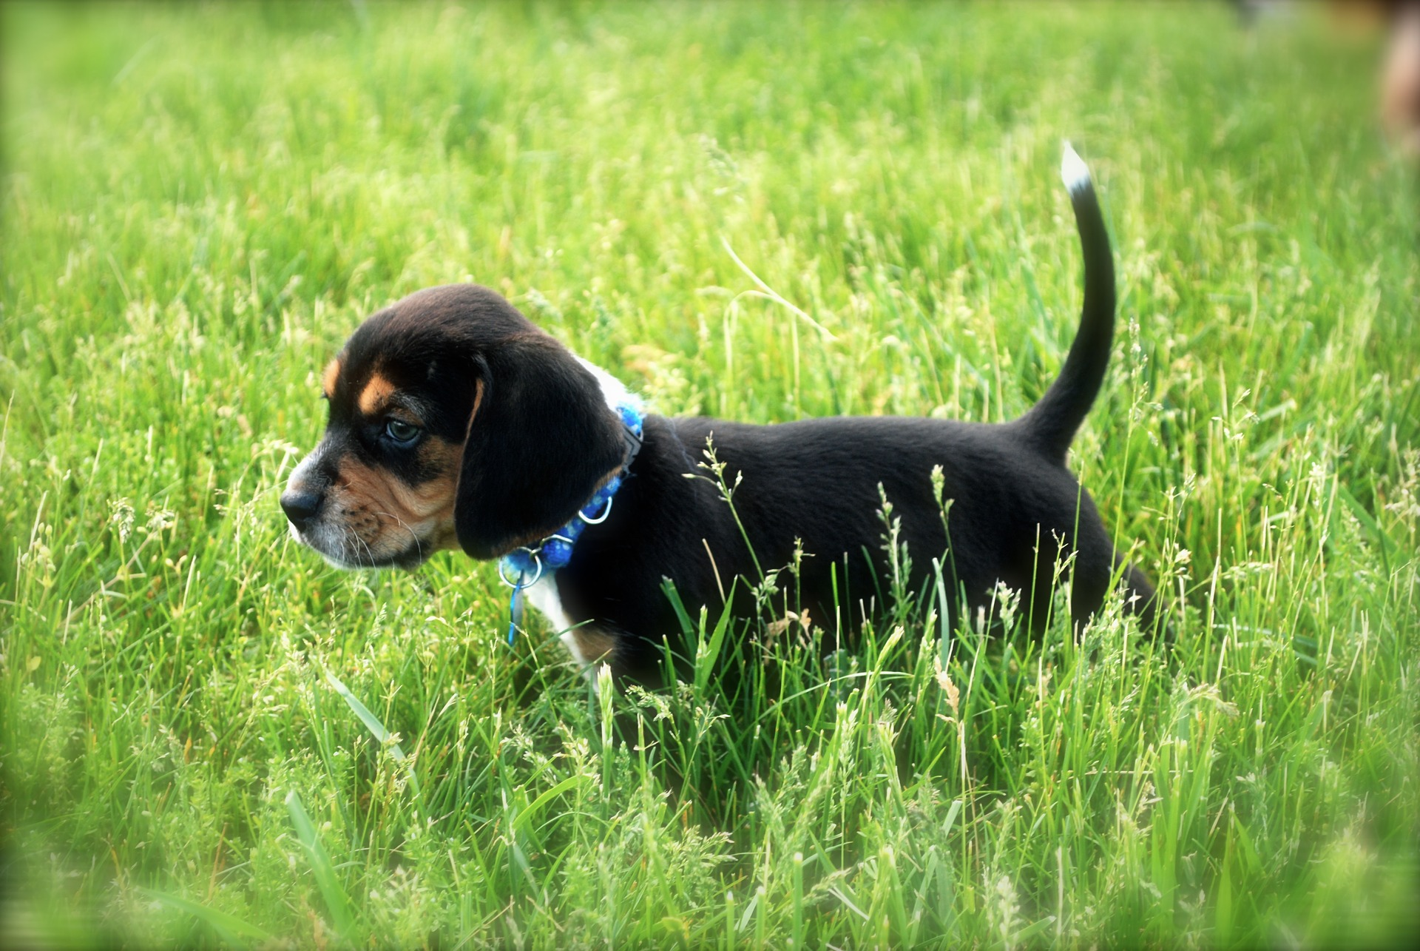
Lähtökohdat
Ponnistelu
Juuri ja juuri pärjääminen
Hyvin menee
Roope Ankka
Ei tarpeeksi toimeentuloon. Kaikki rahat kuluvat välttämättömyyksiin.
Raha ei riitä kivoihin tai ylimääräisiin asioihin.
Tarpeeksi rahaa käytettävissä. Suurin osa rahoista kuluu välttämättömyyksiin.
Kivoihin tai ylimääräisiin asioihin jää hyvin vähän rahaa. Ei voi säästää tai sijoittaa.
Tarpeeksi rahaa käytettävissä. Osa rahoista kuluu välttämättömyyksiin
Osa rahoista jää kivoihin, ylimääräisiin juttuihin. Voi ehkä säästää tai sijoittaa osan.
Runsaasti rahaa käytettävissä. Osa rahoista kuluu välttämättömyyksiin ja kivoihin, ylimääräisiin asioihin.
Rahaa jää riittävästi yli säästämiseen ja sijoittamiseen.

Slide 7
Hyvin menee!
Ponnistelu
Juuri ja juuri pärjääminen
Hyvin menee
Roope Ankka
Ei tarpeeksi toimeentuloon. Kaikki rahat kuluvat välttämättömyyksiin.
Raha ei riitä kivoihin tai ylimääräisiin asioihin.
Tarpeeksi rahaa käytettävissä. Suurin osa rahoista kuluu välttämättömyyksiin.
Kivoihin tai ylimääräisiin asioihin jää hyvin vähän rahaa. Ei voi säästää tai sijoittaa.
Tarpeeksi rahaa käytettävissä. Osa rahoista kuluu välttämättömyyksiin
Osa rahoista jää kivoihin, ylimääräisiin juttuihin. Voi ehkä säästää tai sijoittaa osan.
Runsaasti rahaa käytettävissä. Osa rahoista kuluu välttämättömyyksiin ja kivoihin, ylimääräisiin asioihin.
Rahaa jää riittävästi yli säästämiseen ja sijoittamiseen

Slide 8
Mihin rahani kuluu?

Slide 9






Mihin rahani kuluu?
Väritön ympyrä edustaa kaikkea kulutustasi
Väritä se osa rahoistasi, jonka uskot menevän eri kuluihin.
Joitain mahdollisia kategorioita: Asumismenot, Ruokaostokset, Puhelin/Internet, Sähkö /Vesi, Bussiliput, Ravintolat/Kahvilat/Baarit, Vaatteet/Kengät, Säästäminen, Lääkkeet …lisää tarpeen mukaan

Slide 10
Mihin rahasi kuluu?
Haluaisiko joku kertoa omasta rahaympyrästään?

Slide 11
Mihin rahasi OIKEASTI kuluu?
Edellinen harjoitus oli vain arvio. Testataanpa sitä!

Slide 12
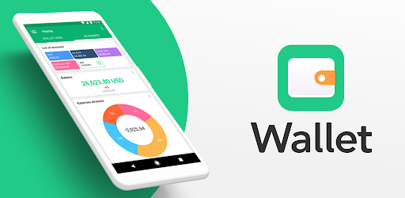
Kotitehtävä
Käytä Wallet-sovellusta, seurataksesi KAIKKEA rahan kulutusta tämän ja seuraavan tapaamisen välisenä aikana.
  Tämä on vain omaan tietoosi.
Sovellus lähettää sinulle joka päivä muistutuksen iltakahdeksalta kirjata ylös päivän menot
  On tärkeää tehdä tämä päivittäin, jotta se on helpompi muistaa!

Slide 13
Lataa Wallet-sovellus
Android: https://play.google.com/store/apps/details?id=com.droid4you.application.wallet
iOS: https://apps.apple.com/app/id1032467659
Tai käytä sitä netissä: https://web.budgetbakers.com/

Slide 14
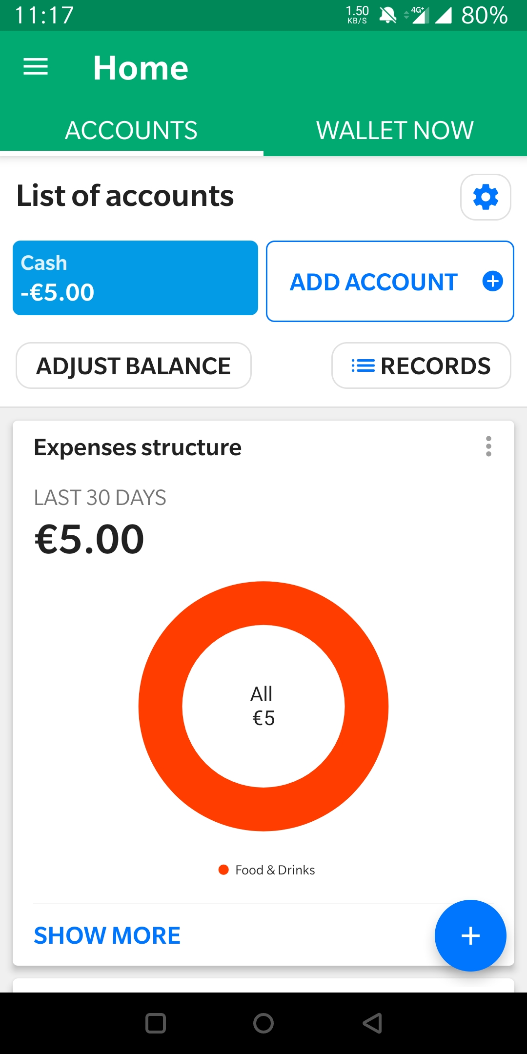
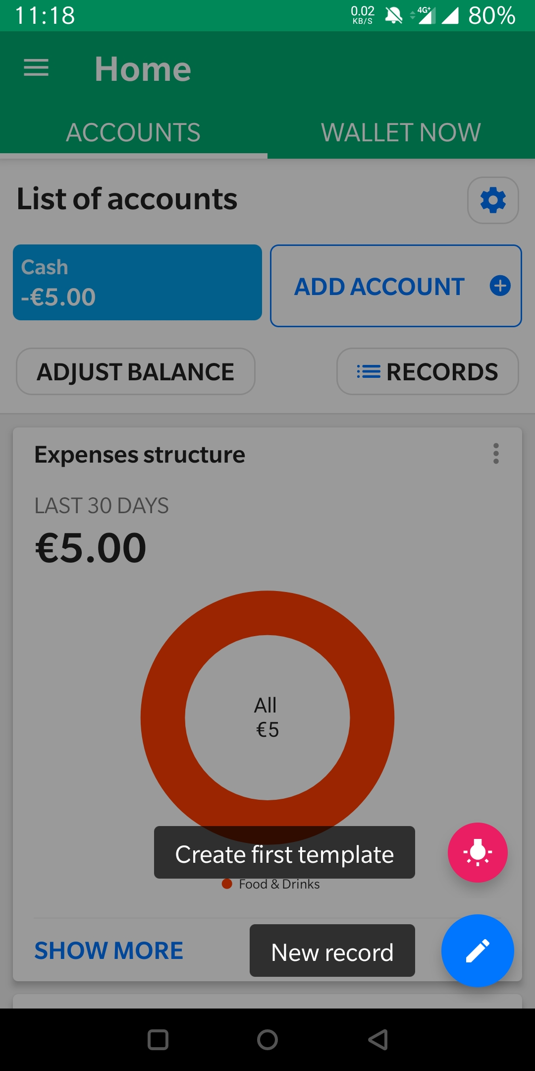
Kulujen kirjaaminen
Paina sinistä PLUS-merkkiä lisätäksesi uuden kulun.
Paina sitten New Record eli uusi kirjaus.
1
2

Slide 15
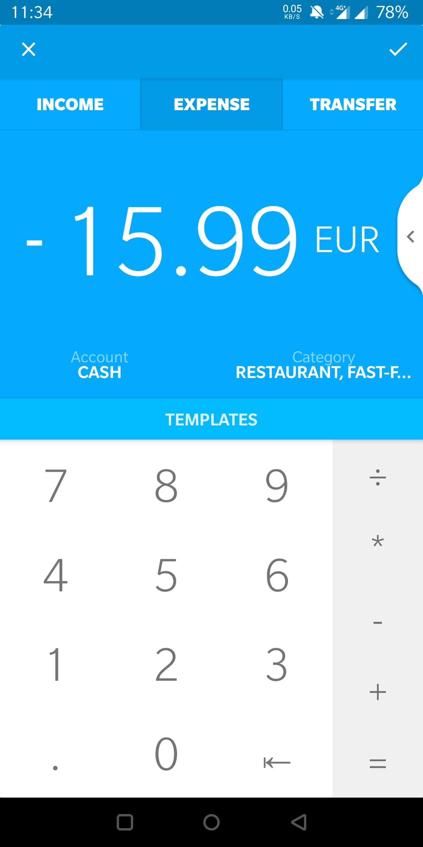
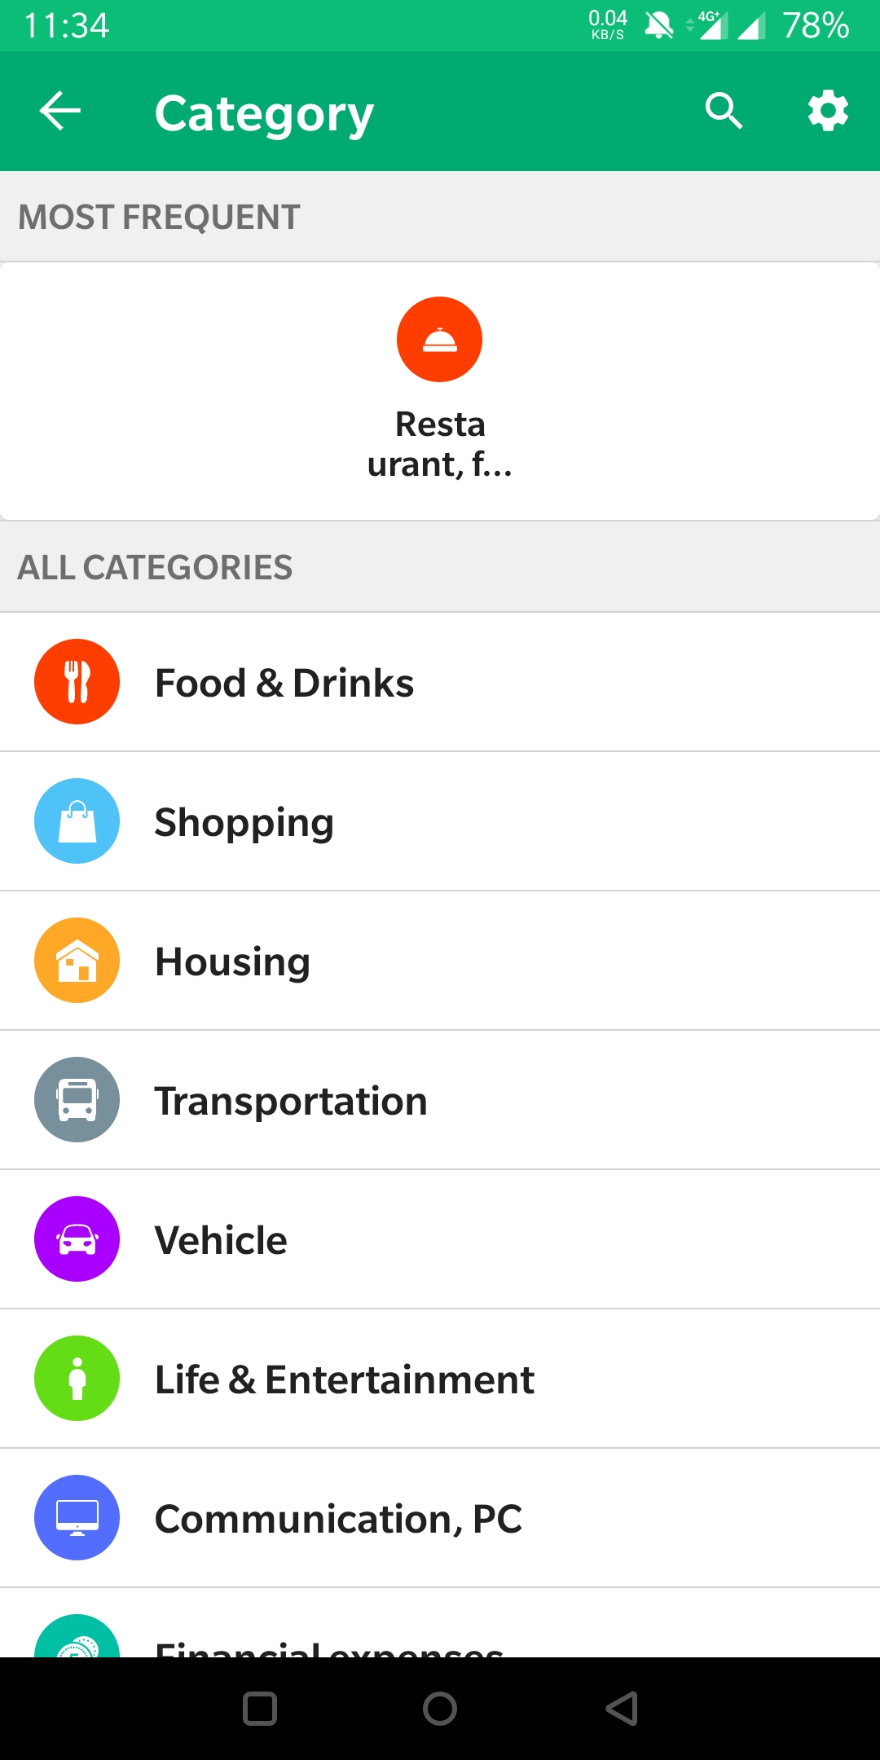
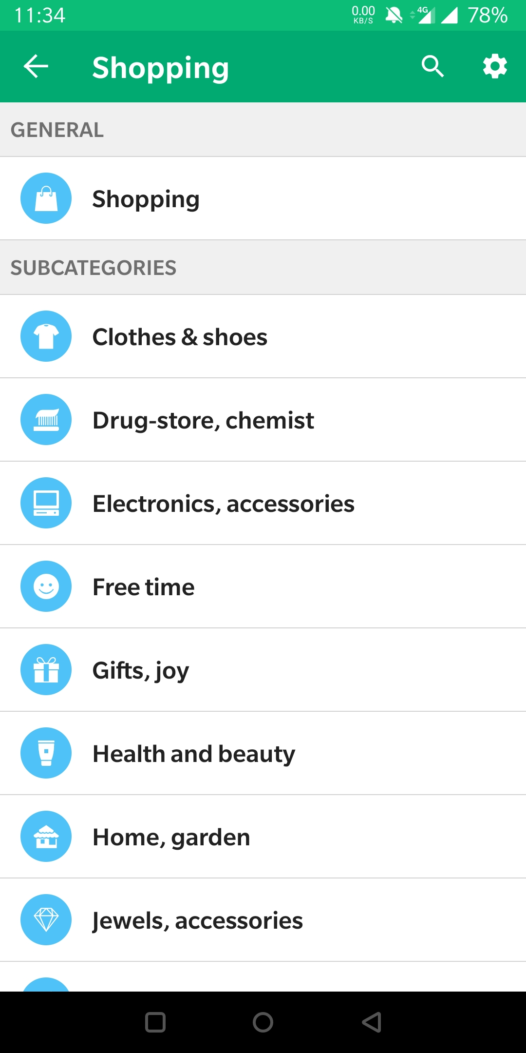

Kulujen kirjaaminen(2)
15.99
Lisää summa
Valitse oikea kategoria…
Ja alakategoria

Slide 16
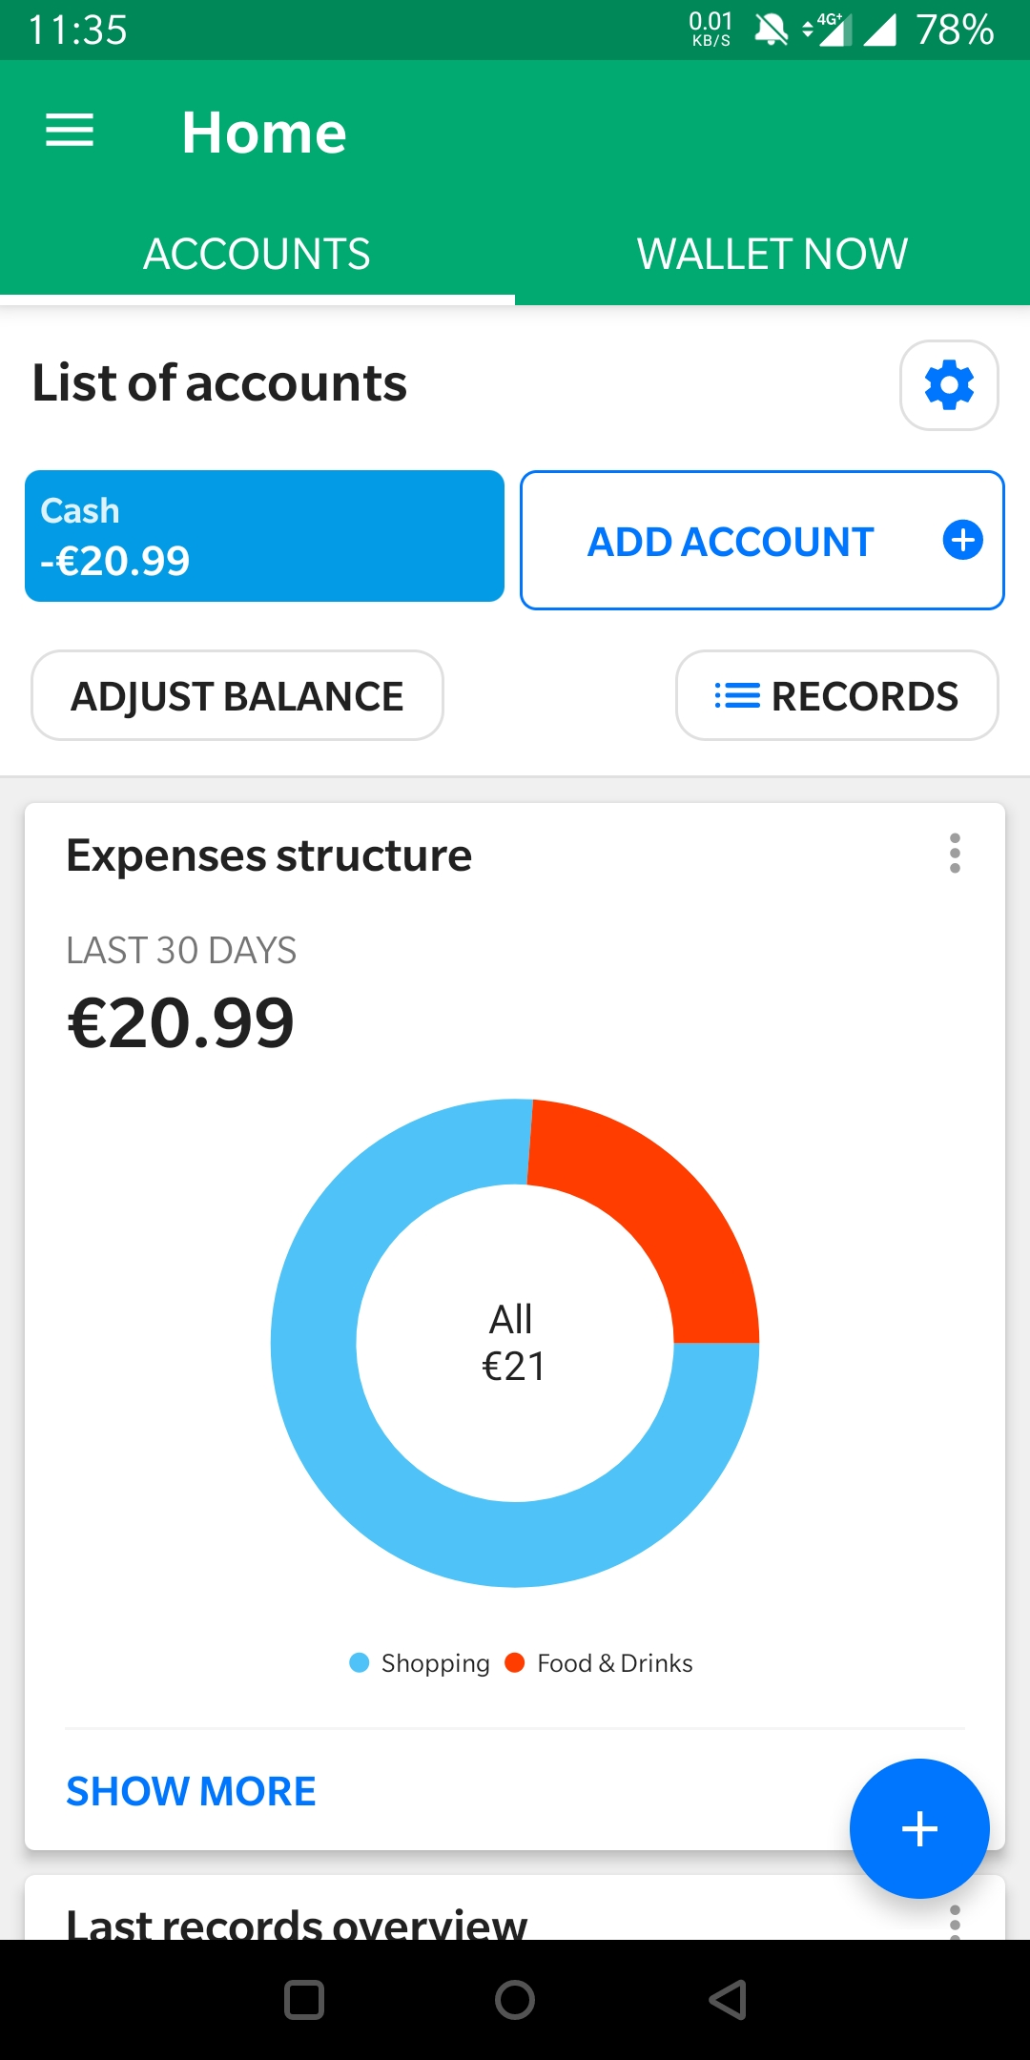
Home screen eli aloitusnäyttö
Sitten näet kulusi kategorioittain aloitusnäytössä.

Slide 17
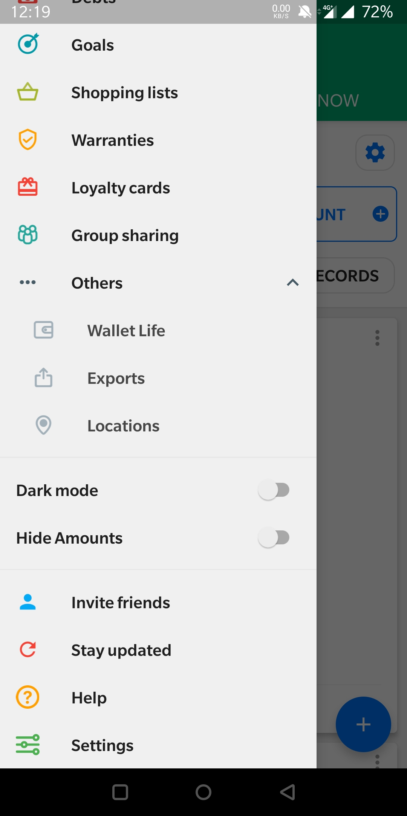
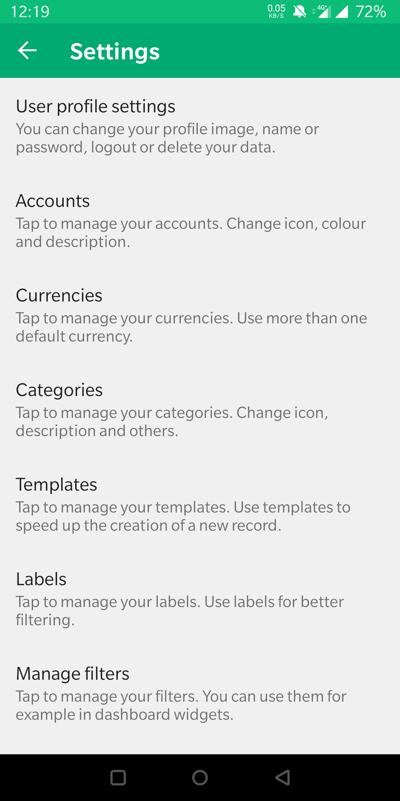
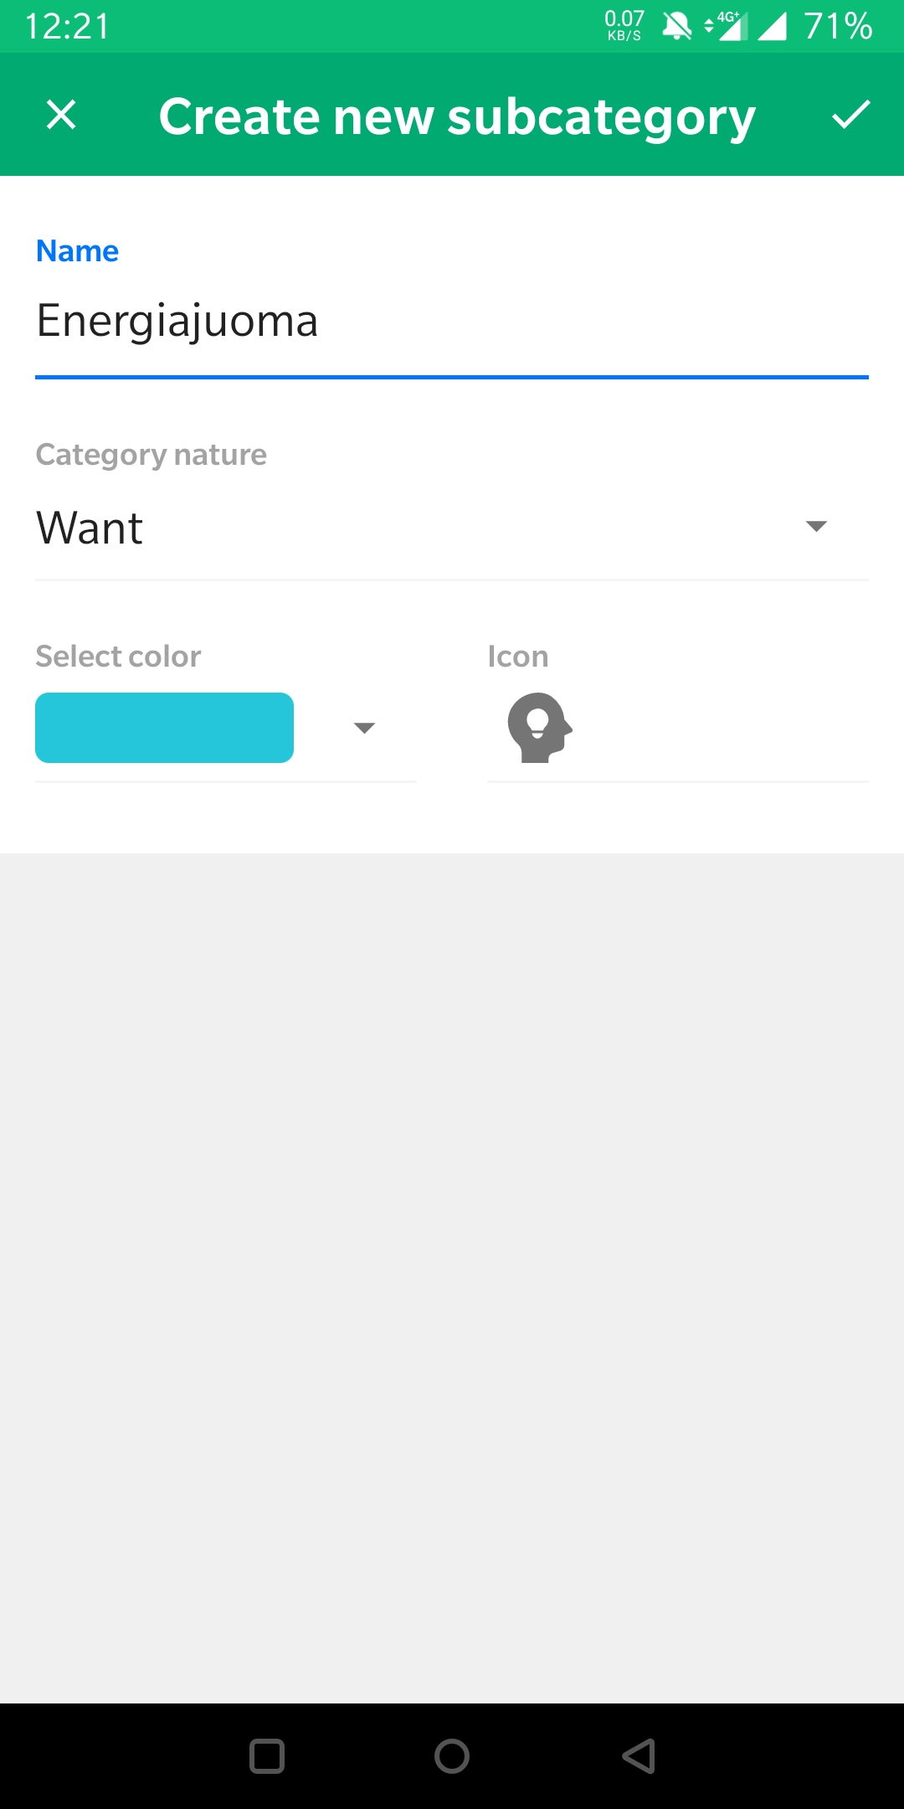
Muokkaa
Kategorioita
Jos haluat muuttaa tai lisätä uusia kategorioita, voit tehdä sen settings- eli asetukset-kohdassa valikossa.

Slide 18
Ensimmäisen koulutuskerran päätös
Muista kirjata kulusi joka päivä!
  Käymme ne läpi ensi kerralla ☺
Tällä kerralla selvitimme mikä on aloitustasomme, seuraavilla kerroilla voimme alkaa suunnitella mitä voimme parantaa.
Onko kysymyksiä tai kommentteja?

Slide 19
Koulutuskerta 2

Slide 20
Oma kokemuksesi
Miltä kulujen seuraaminen tuntui?
Ilmenikö hankaluuksia?
Mikä yllätti?

Slide 21
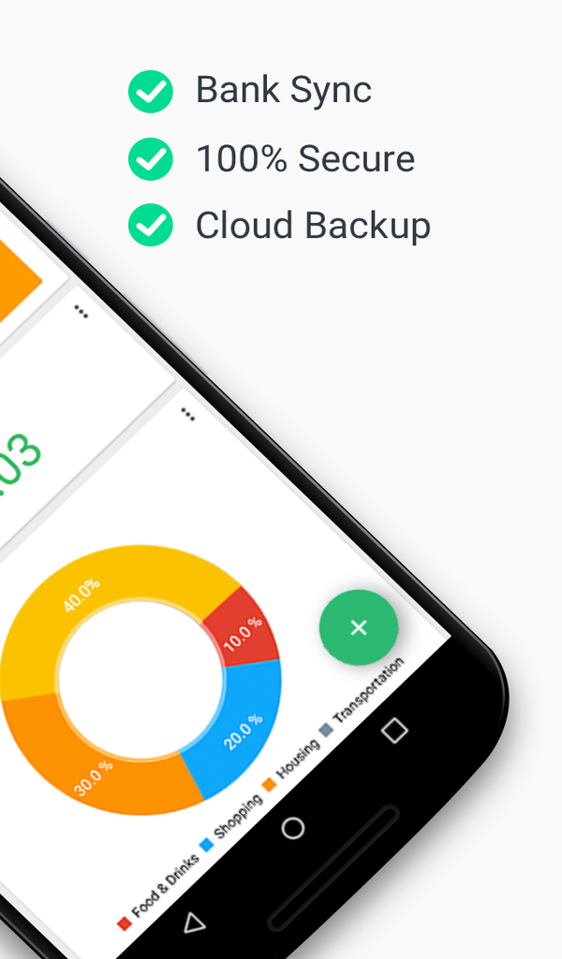
Vertaillaan!
Viime viikon arvio
Todellinen kulutuksesi

Slide 22
Kiinteät kustannukset ja muuttuvat kustannukset
Jotkut kustannukset ovat kiinteitä = samoja kuukausittain
Esim. vuokra, puhelinlasku, vakuutus
Näitä on vaikea muuttaa tai hallita
Toiset kustannukset muuttuvat kuukausittain tai viikoittain
Esim. vaatteet, (pika)ruoka, juoma, tavarat, säästöt
Näitä on helpompi muuttaa tai hallita
Notes:
Selitettyäsi tämän pyydä osallistujia merkitsemään paperille, mitkä heidän kuluistaan ovat kiinteitä ja mitkä muuttuvia.

Slide 23
Mitkä ovat kulutuskaaviosi kiinteät ja muuttuvat kulut?

Slide 24
Muuttuvien kulujen ymmärtäminen on avainasemassa taloudellisten tavoitteiden saavuttamisessa
Koska muuttuvia kuluja on helpointa muuttaa!

Slide 25
Pienet teot = Suuri vaikutus!

Slide 26



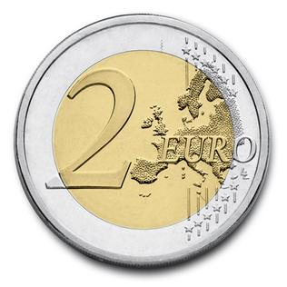
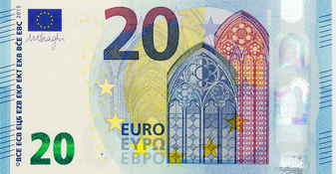
Eetun kahvi
Eetu menee töihin ja ostaa kaksi kuppia kahvia päivittäin.
M | T | K | T | P
Viikossa
Vuodessa

Slide 27


Eetun kahvi
Eetu menee töihin ja ostaa 1 kupin kahvia päivittäin.
M | T | K | T | P
Viikossa
Vähentämällä 1 kahviin päivässä, Eetulla on vuoden lopussa €500 ylimääräistä säästössä
per year

Slide 28
Mitä haluaisit mieluummin?
Kahvin (tai kaksi euroa) NYT HETI?
Tai 500 euroa vuoden päästä?

Slide 29
Pienistä puroista syntyy suuri joki
Ostohetkellä ihmiset eivät yleensä harkitse pieniä ostoksiaan kokonaiskuvassa.
Psykologit ovat tunnistaneet ilmiön ja tutkineet sitä
  Valitaan mieluummin heti vähän kuin myöhemmin paljon
Yksi päivä
Yksi vuosi
Pienten ostosten harkitseminen OSTOHETKELLÄ on tärkeää!

Slide 30
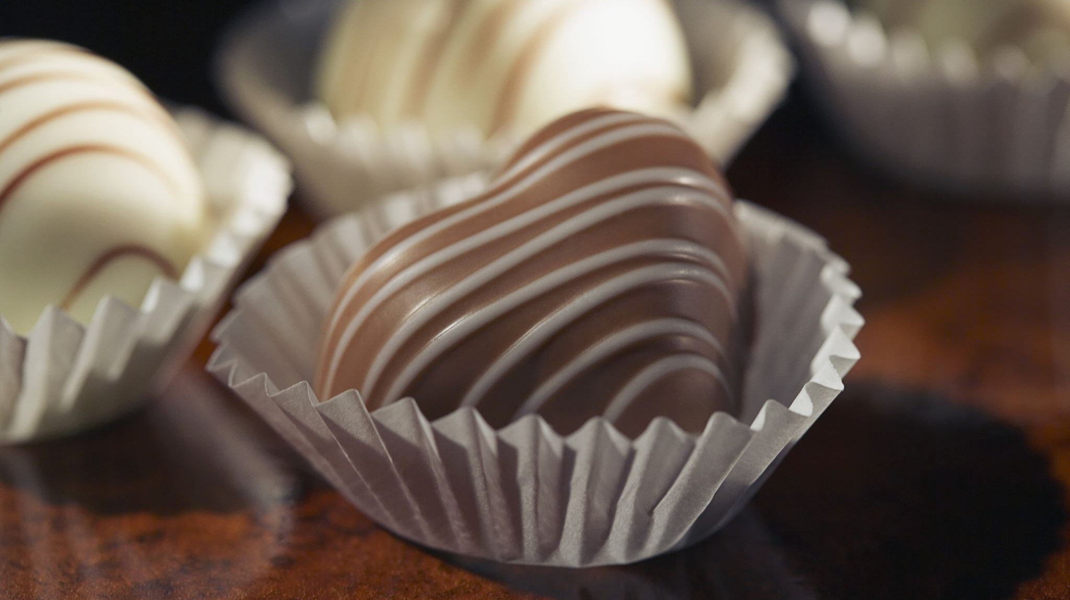
Mitä ovat sinun pienet ostoksesi?

Slide 31

Miltä sinusta tuntuu, kun teet pieniä ostoksiasi?

Slide 32
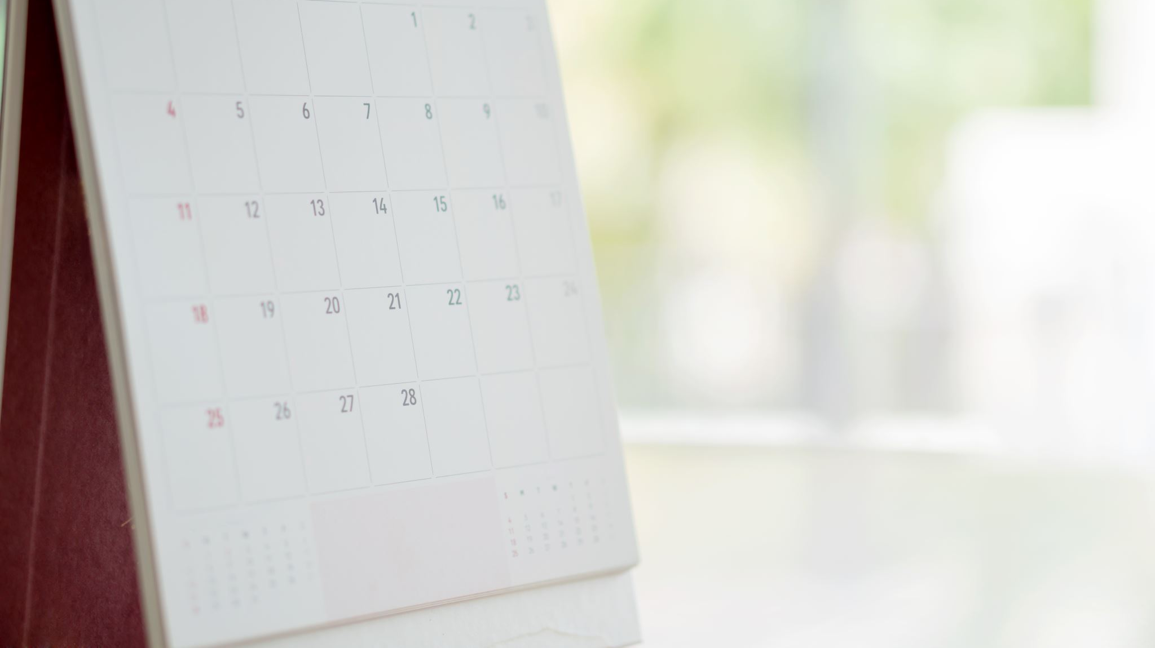
Miten pienet ostoksesi kerääntyvät ajan mittaan?

Slide 33
Pienten ostosten seuraaminen
Lisää kategoria pienille ostoksillesi.
Seuraa näitä tulevan viikon aikana.
  Helpottaaksesi tätä, voit lisätä uuden kategorian valikon settings- eli asetukset-kohdassa.
Halutessasi voit asettaa tavoitteen sille KUINKA MONTA kertaa ostat. (On myös ok ainoastaan huomioida kuinka monta kertaa ilman tavoitetta)

Slide 34
Kotitehtävä
Jatka kulujen seurantaa Wallet-sovelluksella
  Seuraa kaikkia kuluja
  Seuraa myös pieniä ostoksiasi
Aseta tavoite:
  Millaisen kokonaiskulutuksen sallit itsellesi?
  TAI
  Kuinka monta pientä ostosta sallit itsellesi?

Slide 35
Koulutuskerta 3

Slide 36
Oma kokemuksesi
Miltä oman kulutuksen seuraaminen tuntui?
Ilmenikö vaikeuksia?
Mikä yllätti?

Slide 37
Verrataan edellisviikon taulukkoa viime viikkoiseen
Mikä muuttui?

Slide 38


Tavoitteen edistymisen katsastus
Kumman tavoitteen valitsit?
kokonaiskulutuksen
pienet ostokset

Slide 39

Saavutettu tai ei – seuraa samaa kaavaa!
Saavutettu
Ei
Miten onnistuit?
Oliko hankaluuksia?
  Miten selvitit ne?
Muista tämä onnistuminen ensi kerralla.
Taputa itseäsi olalle. ☺
Mikä meni hyvin?
Mikä esti sinua?
  Miten voisit välttää tämän ensi kerralla?
Tästä kokemuksesta oppiminen auttaa ensi kerralla
Pysy positiivisena. ☺

Slide 40
Itsesäätely
Omaseuranta
Tavoitteen asettaminen
Toimintasuunnitelma
Ongelman ratkaiseminen
Palaute
Aseta tavoite
Tee suunnitelma
Seuraa edistystäsi
Katso miten pärjäsit
  Ole lempeä itsellesi!
Analysoi mikä meni hyvin ja mikä ei
  Muista tämä tulevaisuudessa
Sitten, aseta uusi tavoite ☺

Slide 41
Oletko käyttänyt omavalvontaa johonkin muuhun?
Sitä voi käyttää moneen eri tilanteeseen, ja kaava on aina sama.

Slide 42

Raha ja tunteet

Slide 43
Tunteet voivat vaikuttaa ostoskäyttäytymiseen
Ostoskäyttäytyminen voi vaikuttaa tunteisiin
15.99
Missä tilanteessa tunteesi ja ostoksesi liittyvät toisiinsa?
(Viime kerralla puhuimme jo tunteista ja pienistä ostoksista)

Slide 44

Tunteet voivat vaikuttaa ostoskäyttäytymiseen
Ostoskäyttäytyminen voi vaikuttaa tunteisiin
15.99
Mutta tämä voi olla lyhytkestoista…

Slide 45

Jotkut asiat parantavat oloamme… ilman negatiivisia sivuvaikutuksia
Millaiset asiat saavat sinut voimaan hyvin?

Slide 46
Jos…
Sitten…
15.99

Slide 47
Ota tunteesi hallintaan kolmella toimenpiteellä:
Tunnista kun tunteesi käyvät kuumina.
  Ne saattavat painostaa ostokseen
Pysähdy ja mieti
  Onko tästä ostoksesta minulle haittaa myöhemmin?
  Epävarma? Kysy muiden mielipidettä.
Jos se saattaa haitata, mieti toista ratkaisua.
Jos…
Sitten…

Slide 48
Pienistä puroista kasvaa suuri joki
Ostohetkellä ihmiset eivät yleensä harkitse pieniä ostoksiaan kokonaiskuvassa.
Psykologit ovat tunnistaneet ilmiön: halutaan mieluummin vähän heti kuin paljon myöhemmin
Yksi päivä
Yksi vuosi
Pienten ostosten harkitseminen OSTOHETKELLÄ on tärkeää!

Slide 49

Tehdäänpä JOS-SITTEN suunnitelmia…
Voit miettiä näitä myös pieniin ostoksiisi liittyen

Slide 50
Kotitehtävä
Jatka kulujen tarkkailua Walletilla
  Seuraa kaikkia kuluja & pieniä ostoksiasi
Aseta tavoite (yritä toista kuin viimeksi!):
  Millaisen kokonaiskulutuksen sallit itsellesi?
  TAI
  Kuinka monta pientä ostosta sallit itsellesi?
Haaste: Yritä käyttää yhtä JOS-SITTEN-suunnitelmistasi!

Slide 51
Koulutuskerta 4
Tuntemuksien kyselyä omien raha-asioiden seuraamisesta sovelluksella. Opittiinko mitään uutta?
Vertaa edellisviikon taulukkoa viime viikkoiseen. Mikä muuttui?
Miten mennyt viikko sujui valitsemasi tavoitteen suhteen?
Juhli jos onnistuit äläkä ole liian ankara itsellesi jos et.
Raha ja identiteetti
Puolivälitavoitteen asettaminen
Tavoitteen porrastaminen

Slide 52
Kokemuksesi
Seuraatko yhä kaikkea?
Entä pienet ostokset?
Mitä yllättävää selvisi?

Slide 53
Verrataan edellisviikon taulukkoa viime viikkoiseen
Mikä muuttui?

Slide 54
Entä nämä suunnitelmat?
JOS…
SITTEN…

Slide 55
Tavoitteen edistymisen katsastus
Kumman tavoitteen valitsit
kokonaiskulutuksen
pienet ostokset

Slide 56
Saavutettu tai ei – seuraa samaa kaavaa!
Saavutettu
Ei
Miten onnistuit?
Oliko hankaluuksia?
Miten selvitit ne?
Muista tämä onnistuminen ensi kerralla.
Taputa itseäsi olalle. ☺
Mikä meni hyvin?
Mikä esti sinua?
Miten voisit välttää tämän ensi kerralla?
Tästä kokemuksesta oppiminen auttaa ensi kerralla
Pysy positiivisena. ☺

Slide 57


Onnistunut itsesäätely!

Slide 58
Onnistunut itsesäätely!
Lähtötaso löydetty
Lyhytaikaisia tavoitteita asetettu
Tehty suunnitelmia niiden saavuttamiseksi
Harjoiteltu ongelman ratkaisua JOS-SITTEN-suunnitelmien kanssa
Keskitytty tavoitteisiin
Seurattu edistystä
Seuraava askel: Keskitytään pitkän tähtäimen tavoitteisiin

Slide 59
Menestyminen!
Ponnistelu
Juuri ja juuri pärjääminen
Roope Ankka
Runsaasti rahaa käytettävissä. Osa rahoista kuluu välttämättömyyksiin, hauskanpitoon ja haluttuihin asioihin.
Rahaa jää riittävästi yli säästämiseen ja sijoittamiseen
Ei tarpeeksi toimeentuloon.
Tarpeeksi rahaa käytettävissä. Suurin osa rahoista kuluu välttämättömyyksiin.
Tarpeeksi rahaa käytettävissä. Osa rahoista kuluu välttämättömyyksiin
Kaikki rahat kuluvat välttämättömyyksiin.
Hyvin menee
Hauskanpitoon ja haluttuihin asioihin jää hyvin vähän rahaa. Ei voi säästää/sijoittaa.
Osa rahoista jää hauskanpitoon ja haluttuihin asioihin. Voi ehkä säästää/sijoittaa osan

Slide 60
Mikä olisi sinulle riittävä rahatilanne?
Keskustele muiden kanssa.
Miten näkemyksenne “riittävästä” eroavat?
Mikä näkemyksissä on samanlaista?

Slide 61


Askel kerrallaan

Slide 62
Mikä on ensimmäinen askel, jonka voisit ottaa oikeaan suuntaan?
Ideoikaa yhdessä muutama minuutti. Mitä keksittiin?
Mitkä strategiat toimivat parhaiten sinulle?
Mitä voisit tehdä ENSI VIIKOLLA?

Slide 63

Raha ja identiteetti

Slide 64
Mitkä ostokset ilmentävät identiteettiäsi?

Slide 65
Mitä tapahtuisi jos et tekisi kyseisiä ostoksia?
Esimerkiksi valitsemalla halvemman vaihtoehdon tai ostamalla myöhemmin.

Slide 66
Miten identiteettivaikutteiset ostoksesi vaikuttavat tulevaisuuden näkymiisi?

Slide 67
Meidän tulee miettiä OSTOHETKELLÄ ostosten vaikutusta pitkällä tähtäimellä.

Slide 68
Kotitehtävä
Aseta viikoittainen tavoite, joka auttaa välitavoitteen saavuttamisessa
  Millaisen kokonaiskulutuksen sallit itsellesi?
  Kuinka paljon säästät?
  Muita ideoita? Sinä päätät!
Jatka kulujen seuraamista Wallet-sovelluksella
Kokeile jotain JOS-SITTEN-suunitelmaasi!

Slide 69
Koulutuskerta 5
Käydään läpi Wallet-sovelluksen seurantadata
Käydään läpi tavoitteen eteneminen
Ongelman ratkaisua tarvittaessa
Budjetoinnin perusteet
Säästämisen ja sijoittamisen perusteet
Pitkän aikavälin suunnitelma
Mitä kurssilla oppimaasi jää arkeesi jatkossa?
Päätös

Slide 70
Oma kokemuksesi
Mihin suuntaan kulutuksesi kehittyy?
  (Valitse 12 viikon näkymä kaaviostasi nähdäksesi viikoittaisen kehityksen)
Mikä yllätti?

Slide 71
Entä nämä suunnitelmat?
Jos…
Sitten…

Slide 72


Tavoitteen edistymisen katsastus
Kumman tavoitteen valitsit?
kokonaiskulutuksen
pienet ostokset

Slide 73
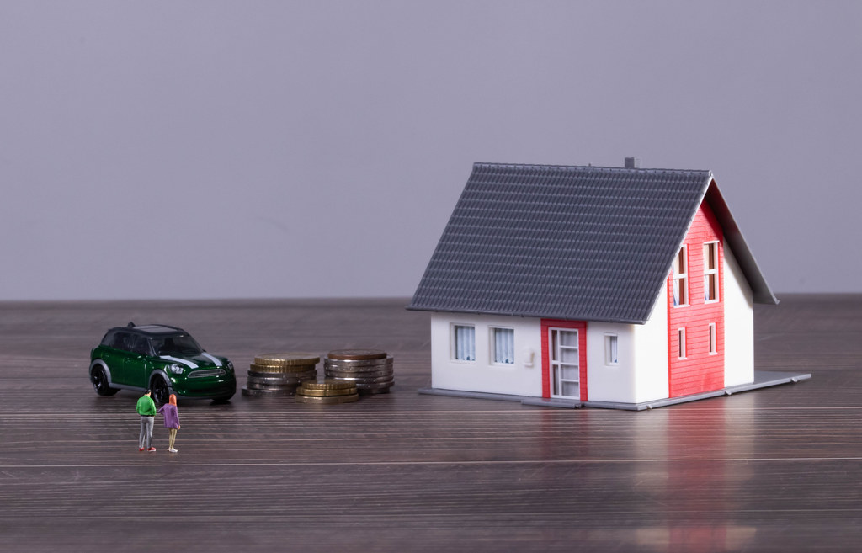
Ajatellaan tulevaisuutta
Millaisia suurempia hankintoja haluaisit tehdä tulevaisuudessa?
Miten niitä voisi maksaa?

Slide 74

Varaudu yllättäviin tilanteisiin
Millaisia yllättäviä tilanteita elämässä saattaa tulla?
Miten ne maksettaisiin?

Slide 75

Tasapainoinen budjetti on ensimmäinen askel säästämiseen!

Slide 76

Viikoittaisten kulujesi keskiarvo
Tämä on lähtökohtasi tutkittaessa budjettisi kokonaiskuvaa.
Katsotaanpa näitä Wallet-sovelluksessa…

Slide 77
Kuukausitulojesi keskiarvo
Tämä on lähtökohtasi tutkittaessa budjettisi kokonaiskuvaa
Miten tämä vertautuu tuloihisi?

Slide 78

Ideaali tilanne
Tuloa enemmän kuin kuluja
Rahaa jäljellä kuun lopussa
Mahdollistaa säästämisen
Stressitaso alhainen
Tulot
Kulut

Slide 79
Ei toivottu tilanne
Kulut tuloja suuremmat
Ei rahaa jäljellä kuun lopussa
Pakko turvautua aiempiin säästöihin
Stressitaso korkealla
Tulot
Kulut

Slide 80
Jotta budjetti on tasapainossa, kulujen tulee olla linjassa tuloihin nähden.

Slide 81
Kuinka voimme parantaa tilannetta?
Kasvata tuloja
Vähennä kuluja
Tulot
Kulut

Slide 82
Kulujen vähentäminen
Yksi ratkaisu: käytä omavalvontaa
  Harjoittelit jo hiukan!
  Aseta tavoitteita, seuraa kulutusta, käytä ongelmanratkaisua
Harkitse ostosta ostohetkellä
Tee aina ostoslista ja pitäydy siinä
Käytä 24 tunnin sääntöä

Slide 83
Kulujen vähentäminen
Etsi halvempia asumis-, kulkemis-, puhelin- tai internet-vaihtoehtoja
Etsi ilmaisia vaihtoehtoja (aktiviteettejä)
Haasta ystävä “kuka kuluttaa vähiten” -haasteeseen
Korjaa tai osta käytettynä
Käytä “yksi pois, yksi tilalle” -sääntöä
Tässä vain muutama vinkki. Googlaa löytääksesi lisää!

Slide 84
Kuinka voimme parantaa tilannetta?
Kasvata tuloja
Vähennä kuluja
Tulot
Kulut

Slide 85
Tulojen kasvattaminen
Myy tavarat, joita et enää tarvitse tai käytä
Etsi osa-aikatyötä
Kerää panttipulloja/tölkkejä
Opettele uusi taito tai koulutus

Slide 86

Onko säästämisen aloittamiseen joku muu keino?
Kasvata tuloja
Vähennä kuluja
Income
Expenses

Slide 87
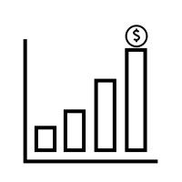
Aloita säästäminen!
Avaa säästötili
Lisää sinne yksi euro joka ostoksesta
Tai talleta 20 euroa joka palkasta
Säästöt ovat säästöön – ei tuhlattavaksi!

Slide 88
52 viikon säästöhaaste
Viikolla 1, talleta säästötilille 1€
Viikolla 2, talleta 2 €
Viikolla 3, talleta 3 €
…
Viikolla 52, talleta 52 €
Loppusumma = 1 378 euroa säästössä!

Slide 89
Puolivälitavoitteet
Mihin haluaisit säästää ensi vuoden aikana?
Onko budjetistasi apua sen saavuttamiseksi?

Slide 90
Lopuksi

Slide 91
Mukaan otettavia ajatuksia
Raha-asiat voivat joskus stressata, mutta opit joitakin keinoja hallita kulutustasi ja valintojasi.
Kulujen seuraaminen on avainasemassa.
Aseta pieniä tavoitteita ja pyri niitä kohti.
Ajattele kokonaiskuvaa tehdessäsi pieniä ostoksia.
Rahalla ei voi ostaa onnea.
Säästä pahan päivän varalle!

Slide 92
Kiitos!

